Slide 1
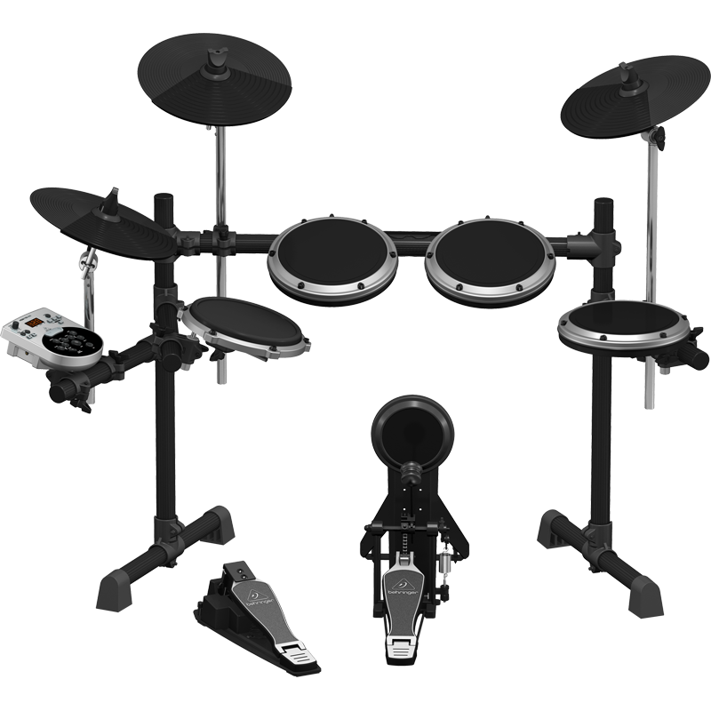
Arduino Drum MIDI
Integrantes:
Elena Soledad Medina Favela José Marcos Morales Gómez
Rodrigo Moguel Gamboa Víctor Manuel Ortiz García

Slide 2
Mapeo de Requerimientos

Slide 3
Avance General de la Implementación de los Requerimientos
La implementación de los requerimientos definidos en un principio esta en un 100% y estos funcionan correctamente en conjunto con el hardware. Aunque no descartamos la posibilidad de implementar funcionalidades que complementen las ya existentes para mejorar el producto final.

Slide 4
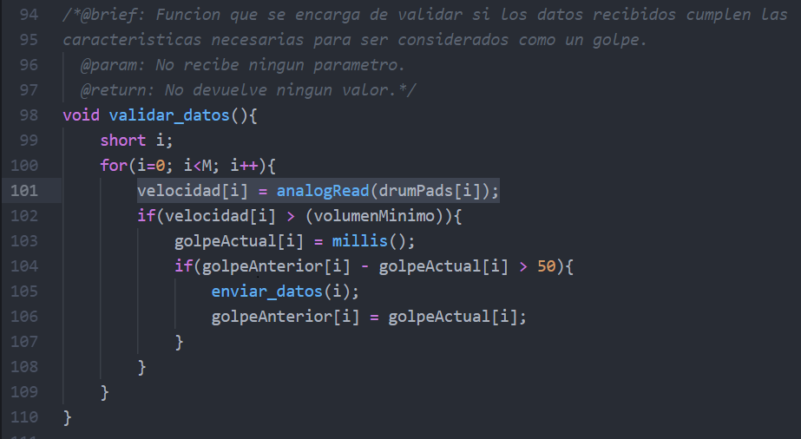
Evaluación del estado de avance y mapeo de cada uno de los requerimientos con el código correspondiente
RF000: Al golpear un sensor se genera un dato de entrada.
RF001: El sistema lee constantemente los datos de entrada y los almacena en un espacio de memoria.

Slide 5
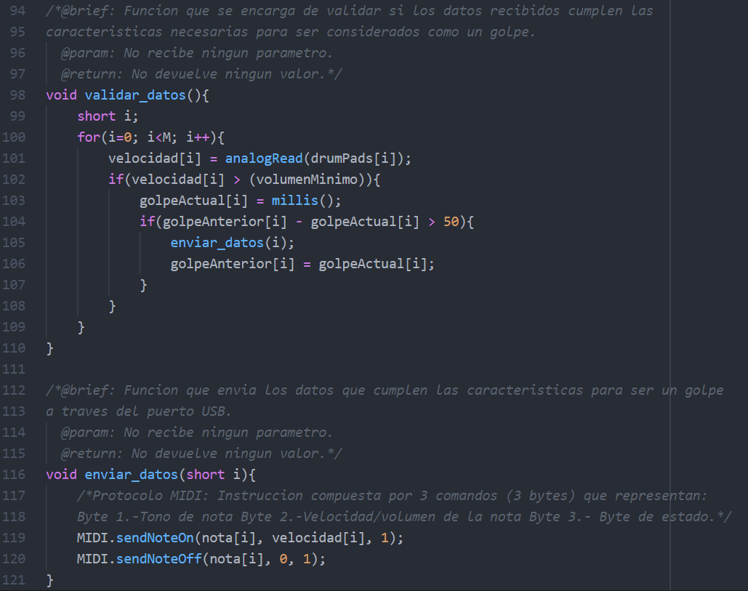
RF002: En caso de que el dato almacenado sea válido se generará un comando basado en el protocolo MIDI.

Slide 6
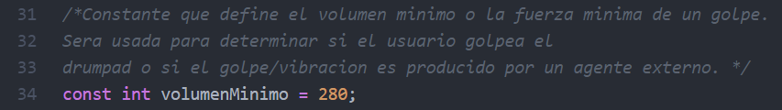
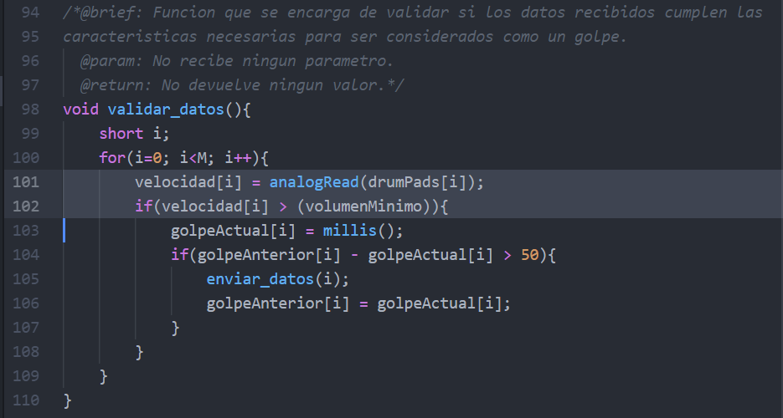
RNF000: Cada sensor tiene asignado un mínimo de fuerza para que los datos generados por vibraciones residuales o interferencia no sean válidos.

Slide 7
RNF001: El volumen de la nota musical generada está asociado a la fuerza que recibe el sensor al ser golpeado.

Slide 8
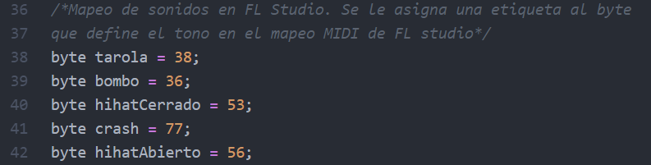
RNF002: A cada sensor le corresponde una nota musical única con respecto a las del resto de los sensores.

Slide 9
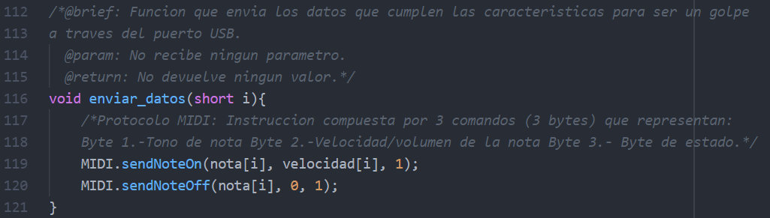
RF003: El comando generado se envía hacia el puerto de salida del dispositivo.

Slide 10
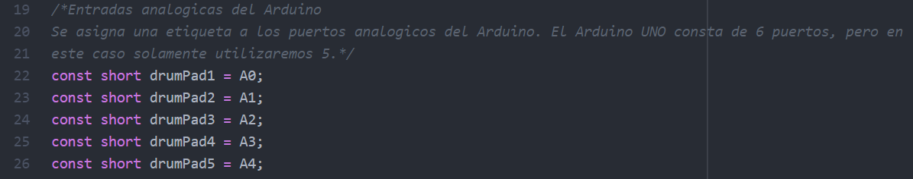
RF004: Al golpear dos o más sensores al mismo tiempo, los sonidos se escucharán simultáneamente.
La comunicación MIDI es serial, por lo tanto la transmisión de datos se lleva a cabo uno tras otro, pero esta transmisión se ejecuta tan rápido que parece que los sonidos se reproducen simultáneamente.
RNF003: El sistema acepta un máximo de 6 sensores definidos desde un principio.

Slide 11
Definición del Estándar de Codificación

Slide 12
Estándar de Codificación
5.- Comentario al inicio del código que incluya los datos del equipo que lo realizó.
6.- Comentarios que expliquen de manera detallada que almacena cada variable, constante o arreglo.
7.- Uso de comentarios que incluyan la descripción de cada función, sus parámetros y valores de retorno.
8.- El nombre de la función estará definido por la acción que vaya a realizar. Todas las palabras escritas en minúsculas y separadas por un guion bajo a excepción de las que vienen definidas por las librerías.
Cambridge

Slide 13
Estándar de Codificación
1.- Nombrado de Variables:
La primera palabra en minúscula, las siguientes palabras inician con mayúscula.
Nombre que proporcione contexto de la variable usando sustantivos.
No usar espacios ni caracteres especiales, solo alfanuméricos.
Las variables auxiliares pueden constar de una sola letra en el rango [i,z].
2.- Indentación de bloques, bloques bien definidos basados en el uso de inicio y fin del bloque (uso de {}).
3.- Todo el código desarrollado tendrá una Indentación de 4 espacios.
4.- Nombrado de Constantes:
Toda la palabra en mayúscula.
Nombre que proporcione contexto de la constante usando sustantivos.
Cambridge

Slide 14
Modularidad

Slide 15
Organización del sistema en general
Se ejecuta Arduino
Reserva espacio de memoria
Llama a la función: setup()
Llama a la función: loop()
Llama a la función:
validar_datos()
Llama a la función:
enviar_datos()
Puerto USB
PC

Slide 16

Organización del código con base en Entradas, Procesamiento y Salidas.
Hardware
Sistema
Editor de Audio
Almacenamiento constante de información
*
Detectar Vibración
1
<<INCLUDE>>
Validación de la información almacenada
*
Detectar Vibraciones Simultaneas
1
Reproducción de sonido
Usuario
<<Extends>>
Generación de comando
Sin Cambios
<<INCLUDE>>
Transferencia de información
1

Slide 17
Proceso de Desarrollo

Slide 18
Herramientas
GitHub Repositorio: ArduinoElectricDrum https://github.com/Flowah155/ArduinoElectricDrum
Google Docs Nombre: Arduino Electric Drum https://docs.google.com/document/d/1EYIhcOohmlrcly44EMfPrPirYuSUwhSLNO3pG1VkvBU/edit?usp=sharing
Slack Canal: arduino_electric_drum https://pefmat.slack.com/messages/G9DMJ46LE/
IDE de Arduino
FL studio – Editor de Audio

Slide 19
Productividad Grupal
El porcentaje de productividad grupal estará directamente ligado a la calendarización de las entregas. Es decir, el porcentaje de productividad grupal estará dado por el porcentaje de tareas realizadas con respecto a las calendarizadas.

Slide 20
Productividad Individual
20% Asistió a todas las reuniones de equipo (El porcentaje se divide entre el numero de reuniones). Asistencia.
30% Entregó su parte del trabajo a tiempo. (El porcentaje se divide entre el numero de trabajos asignados). Responsabilidad.
25% Respetó el estándar de codificación. (El porcentaje se divide entre el numero de trabajos de código que se hayan asignado individualmente). Sabe seguir instrucciones.
25% Aportó soluciones e ideas durante las reuniones grupales. Proactividad.

Slide 21
Calendario de Actividades
Por cada entrega:
70% Periodo de Producción (Requerimientos, diseño, codificación y organización)
20% Pruebas
10% Modificaciones
---> 1 Revisión interna del producto
---> 4 Revisiones Internas del proceso
Fecha crítica: Cuando el trabajo se tenga que entregar a revisión.

Slide 22
Evaluación de la participación individual
 | Elena | Rodrigo | Marcos | Victor
Asistencia | 20 | 20 | 0 | 0
Responsabilidad | 30 | 20 | 0 | 0
Sabe seguir Instrucciones | 25 | 25 | 0 | 0
Proactividad | 25 | 25 | 0 | 0
Total | 100 | 90 | 0 | 0

